Slide 1

ТЕРРИТОРИЯ ОПЕРЕЖАЮЩЕГО РАЗВИТИЯ
«ПРОКОПЬЕВСК»
Постановление Правительства РФ
от 03.12.2018 № 1470
«О создании территории опережающего социально-экономического развития «Прокопьевск»

Slide 2

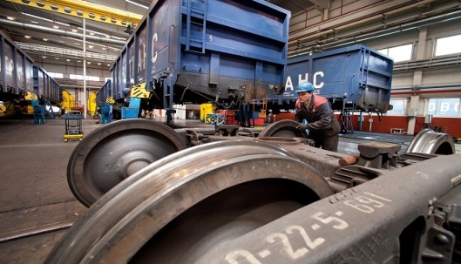
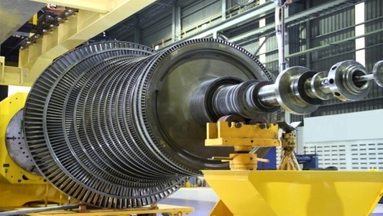
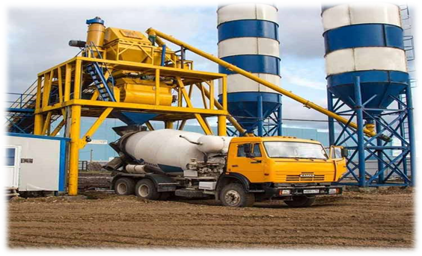
ТОР «ПРОКОПЬЕВСК»
Территория опережающего развития
— часть территории субъекта Российской Федерации,
на которой установлен особый правовой режим осуществления деятельности.

Slide 3
ПРЕФЕРЕНЦИИ РЕЗИДЕНТАМ
НАЛОГИ | ЛЬГОТЫ в течение 5 лет | ЛЬГОТЫ после 5 лет | УСЛОВИЯ БЕЗ ЛЬГОТ
Налог на прибыль | 5 % | 18 % | 25 %
Налог на имущество | 0 % | 1,1% | 2,2 %
Земельный налог | 0 % | (по решению МО) | 1,5 %

Slide 4


ТРЕБОВАНИЯ К РЕЗИДЕНТАМ ТОР
Резидент ТОР в ПЕРВЫЙ ГОД после регистрации должен:
для ВНОВЬ зарегистрированных предприятий
для действующих предприятий
ВЛОЖИТЬ в реализацию инвестиционного проекта
не менее 2,5 млн. рублей
(с момента присвоения статуса резидента)
СОЗДАТЬ не менее
10 новых РАБОЧИХ МЕСТ
ВЛОЖИТЬ в реализацию инвестиционного проекта
не менее 2,5 млн рублей
(с момента присвоения статуса резидента)
СОЗДАТЬ не менее среднесписочной численности сотрудников организации за последние 3 года, но не менее 10

Slide 5
ТРЕБОВАНИЯ К РЕЗИДЕНТАМ ТОР. ПАКЕТ ДОКУМЕНТОВ
Инвестор – коммерческая организация
(кроме муниципальных, государственных, финансовых организаций, градообразующих предприятий и их дочерних предприятий)
Инвестор зарегистрирован и ведет деятельность на территории Прокопьевского городского округа
Заявление о заключении соглашения
Копии учредительных документов юридического лица
Справка о планируемых общих капитальных вложениях и рабочих местах
Бизнес-план инвестиционного проекта
Паспорт инвестиционного проекта

Slide 6
ПЕРЕЧЕНЬ РАЗРЕШЕННЫХ ОКВЭДов
ВСЕ виды экономической деятельности кроме запрещенных
ОКВЭДы запрещенные для резидентов ТОР
(постановление Правительства от 22.06.2015 № 614, редакция от 21.07.2023 № 1179)
В результате реализации инвестиционного проекта не предусматриваются производство подакцизных товаров (за исключением легковых автомобилей, мотоциклов и стали жидкой), производство товаров и (или) оказание услуг, выполнение работ по основному виду экономической деятельности градообразующей организации моногорода, а также по видам экономической деятельности, включенным:
в подкласс "Лесозаготовки";
в класс "Добыча нефти и природного газа";
в подкласс "Предоставление услуг в области добычи нефти и природного газа";
в класс "Производство напитков", за исключением группы "Производство безалкогольных напитков; производство минеральных вод и прочих питьевых вод в бутылках";
в класс "Производство табачных изделий";
в группу "Производство нефтепродуктов";
в класс "Торговля оптовая и розничная автотранспортными средствами и мотоциклами и их ремонт", за исключением подкласса "Техническое обслуживание и ремонт автотранспортных средств" и подгруппы "Техническое обслуживание и ремонт мотоциклов и мототранспортных средств";

Slide 7
ПЕРЕЧЕНЬ РАЗРЕШЕННЫХ ОКВЭДов
в класс "Торговля оптовая, кроме оптовой торговли автотранспортными средствами и мотоциклами";
в класс "Торговля розничная, кроме торговли автотранспортными средствами и мотоциклами";
в класс "Деятельность сухопутного и трубопроводного транспорта";
в класс "Деятельность водного транспорта";
в класс "Деятельность воздушного и космического транспорта";
в класс "Деятельность по предоставлению финансовых услуг, кроме услуг по страхованию и пенсионному обеспечению";
в класс "Страхование, перестрахование, деятельность негосударственных пенсионных фондов, кроме обязательного социального обеспечения";
в класс "Деятельность вспомогательная в сфере финансовых услуг и страхования";
в класс "Операции с недвижимым имуществом";
в класс "Аренда и лизинг";
в класс "Деятельность органов государственного управления по обеспечению военной безопасности, обязательному социальному обеспечению";
в класс "Деятельность по организации и проведению азартных игр и заключению пари, по организации и проведению лотерей";
в класс "Деятельность общественных организаций";
в класс "Деятельность домашних хозяйств с наемными работниками";
в класс "Деятельность недифференцированная частных домашних хозяйств по производству товаров и предоставлению услуг для собственного потребления";
в класс "Деятельность экстерриториальных организаций и органов.

Slide 8
КАК СТАТЬ РЕЗИДЕНТОМ ТОР
Подготовка пакета документов, предоставление пакета документов
в Министерство экономического развития Кузбасса
Получение заключения от муниципалитета и профильных министерств
Рассмотрение заявки на Совете по инвестиционной и инновационной деятельности при Губернаторе Кемеровской области - Кузбасса, принятие решения
Распоряжение Правительства Администрации Кемеровской области – Кузбасса,
заключение соглашения
Отправка соглашения в Минэкономразвития РФ
ВНЕСЕНИЕ В РЕЕСТР РЕЗИДЕНТОВ ТОР

Slide 9
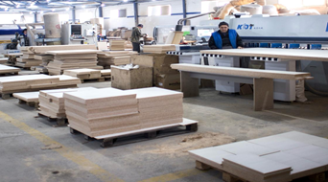
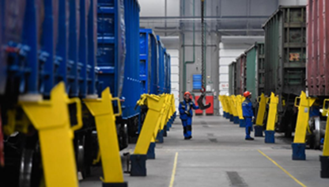

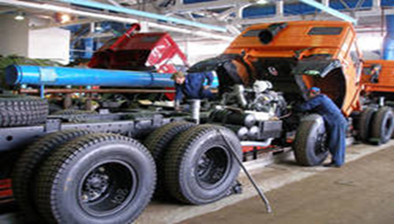
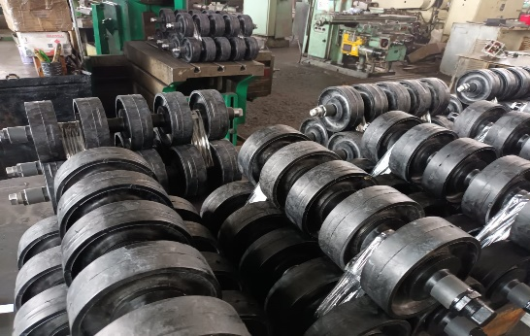

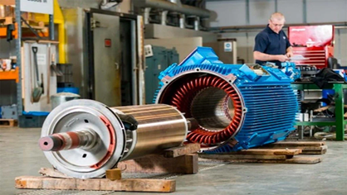


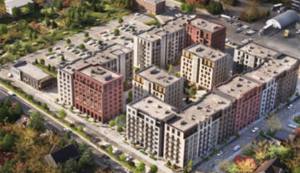
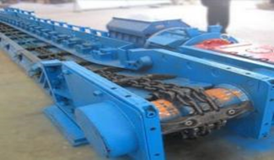

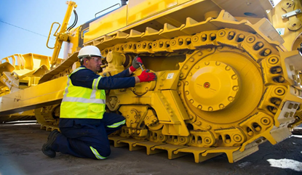
РЕЗИДЕНТЫ ТОР «ПРОКОПЬЕВСК»
на 01.07.2025
13 резидентов
1 361 млн руб.
1835 рабочих мест
ООО «РЕАЛ-МЕБЕЛЬ»
Производство
корпусной мебели
присвоение статуса - 2019г
ООО
«КВРП «НОВОТРАНС»
Ремонт вагонов
присвоение статуса - 2022г
ООО «Горная техника Сервис»
Ремонт машин
и оборудования
присвоение статуса - 2019г
ООО «РМО»
Грузоперевозки и ремонт грузовых автомобилей
присвоение статуса - 2023г
ООО
«ТРАНСИНТЕРМАШ» Производство конвейерных роликов
присвоение статуса - 2019г
ООО «РМЗ»
Производство изделий для горнодобывающих
отраслей
присвоение статуса - 2020г
ООО «СЕДМАЛ»
Ремонтный завод электромашин
присвоение статуса - 2024г
ООО «ЛЕГО»
Производство
модифицированного
кирпича «Лего»
присвоение статуса - 2019г.
ООО СЗ «СД Новатор»
Строительство многоэтажных многоквартирных жилых домов
присвоение статуса - 2024г
ООО «Алексеевский Промышленный Комплекс»
Производство продуктов питания
присвоение статуса - 2022г
ООО «АВЕКА»
Производство конвейеров
для горнодобывающей
отрасли
присвоение статуса - 2019г
ООО «Авангард»
Ремонт узлов и агрегатов для карьерной техники
присвоение статуса - 2022г
ООО «Горно-сервисная компания»
Техническое обслуживание и ремонт карьерной техники
присвоение статуса - 2024г

Slide 10
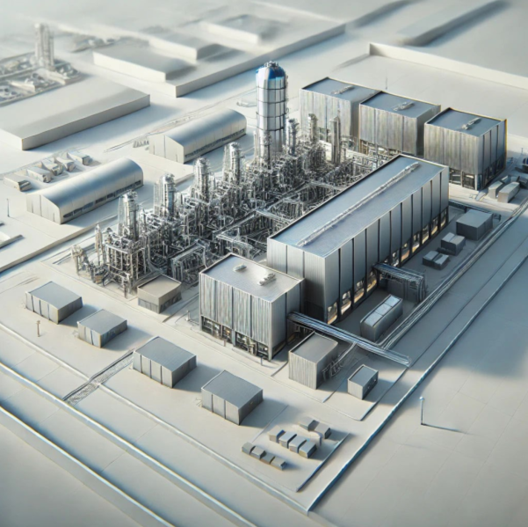
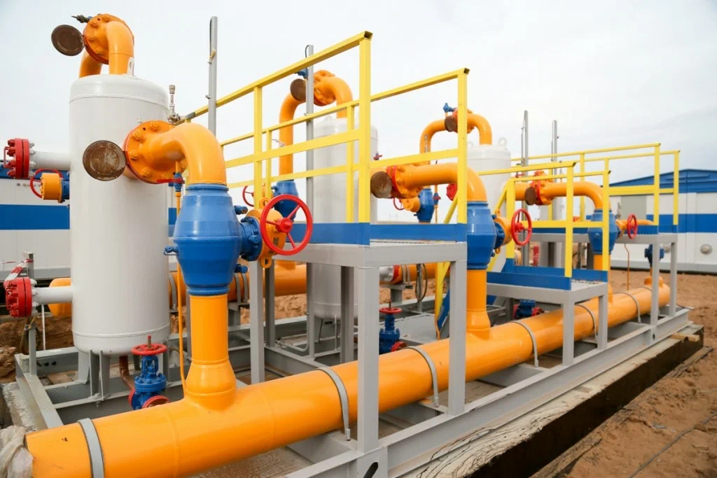
ПЛАН НА 2025-2026 ГГ
В стадии принятия решения:
ООО «Русэкоплазма» – Строительство комплекса плазменной газификации угля и выработке метанола (18 млрд. руб., 50 р.м.)
ООО «ПСК «Сибгазификация» - Создание центра перевода автомобильного транспорта на газомоторное топливо, производство газобаллонного оборудования (150 млн.руб., 50 р.м.)*
ООО «Сибгазификация» - Создание инфраструктуры газораспределительных сетей и АГНКС (900 млн.руб., 200 р.м.)*
* - Реализация проекта не может осуществляться без строительства газопровода высокого давления, строительство которого ведется по Региональной программе Газификации ЖКХ, промышленных и иных организаций Кемеровской области - Кузбасса (от 14.02.2022 №71-р)

Slide 11
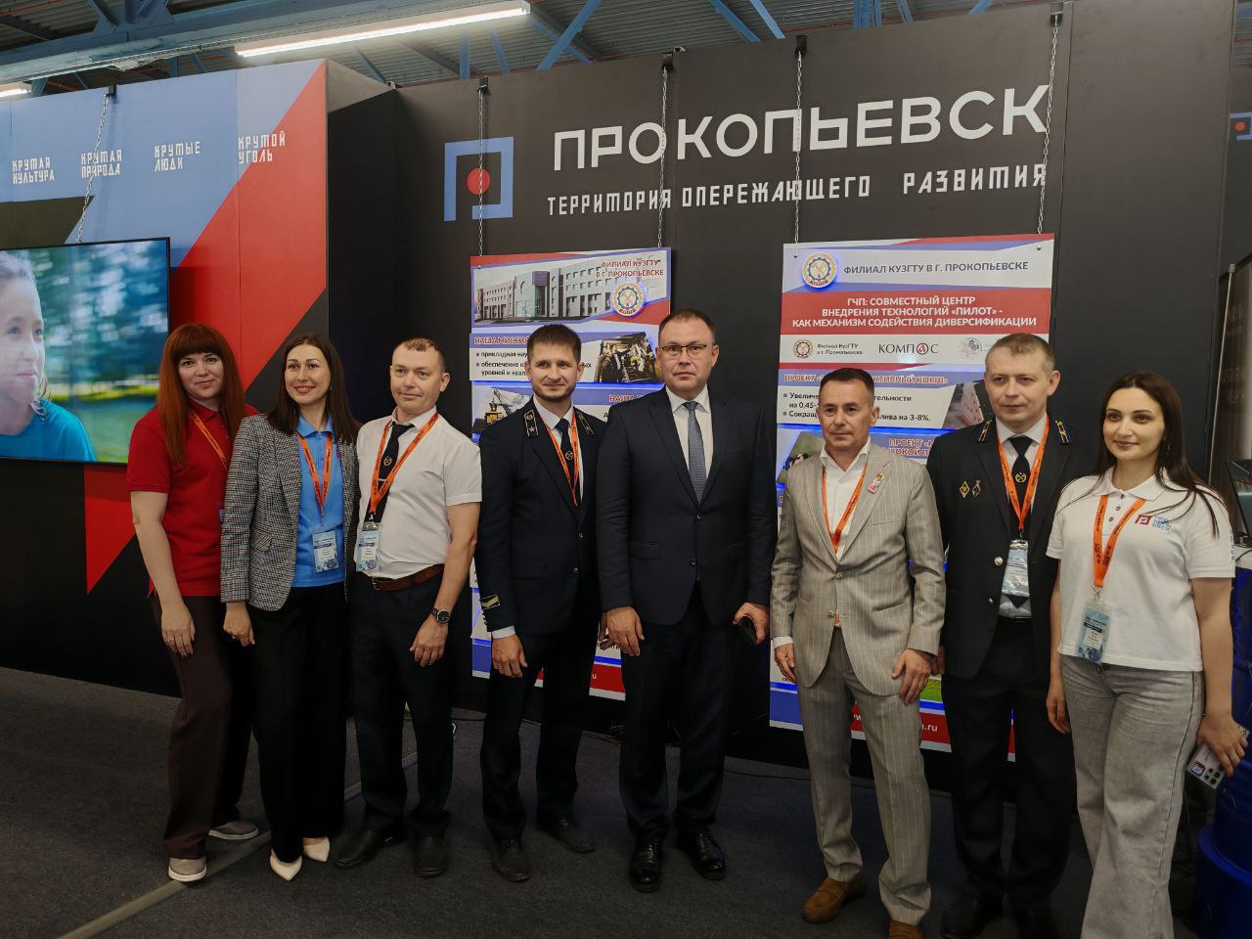
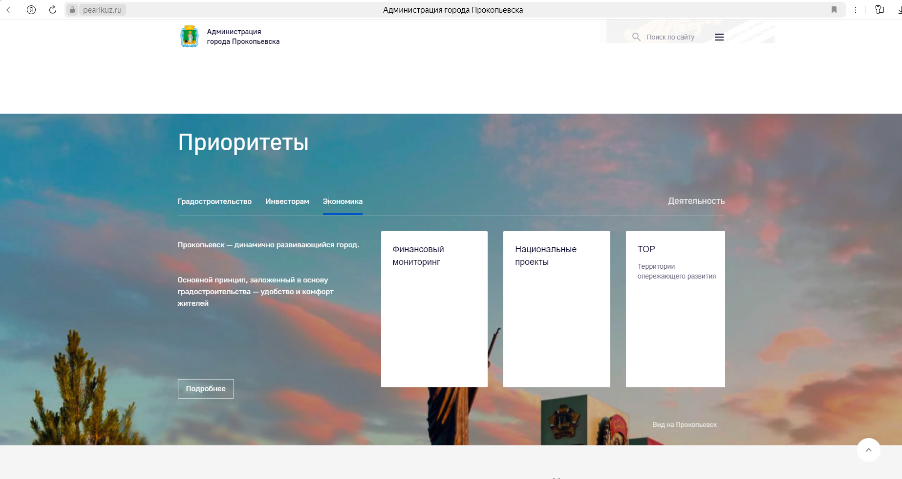

РАБОТА ПО ПРИВЛЕЧЕНИЮ ИНВЕСТОРОВ
Встречи с предпринимателями
Встречи с представителями промышленных предприятий с участием МИ ФНС, ГОиЧС, Центра занятости населения, Трудовой инспекции, правоохранительных органов, кредитных учреждений, областных структурных подразделений и др.
На официальном сайте администрации города создана страница ТОР с информацией и документами
Направление адресных писем инвесторам, отработанных на встречах, выставках
Наличие 21 свободной площадки для ведения бизнеса
Ежегодное участие в международной выставке
Уголь России и Майнинг
Издание брошюр, Инвестиционного паспорта,
размещение информации на сайте, социальных сетях, СМИ

Slide 12




МЕРЫ ПОДДЕРЖКИ
Инфраструктурная муниципальная поддержка бизнеса:
Муниципальный фонд поддержки малого предпринимательства
Совет по инвестиционной и инновационной деятельности
Инвестиционный уполномоченный

Slide 13

НОРМАТИВНО-ПРАВОВАЯ БАЗА
Федеральный закон от 29.12.2014 № 473-ФЗ «О территориях опережающего развития в Российской Федерации» (ред. от 23.11.2024 №392-ФЗ)
Постановление Правительства Российской Федерации от 22.06.2015 № 614 «Об особенностях создания территорий опережающего социально-экономического развития на территориях монопрофильных муниципальных образований Российской Федерации (моногородов)» (ред. от 01.03.2025 N 249)
Закон Кемеровской области от 26.11.2008 № 101-ОЗ «О налоговых льготах субъектам инвестиционной, инновационной и производственной деятельности, управляющим организациям технопарков, базовым организациям технопарков, резидентам территорий опережающего развития и особых экономических зон» (ред. от 30.09.2024)
Постановление Коллегии Администрации Кемеровской области от 03.08.2016 № 312 «Об утверждении Порядка заключения соглашений об осуществлении деятельности на территориях опережающего развития, создаваемых на территориях монопрофильных муниципальных образований (моногородов) Кемеровской области - Кузбасса» (ред. от 18.10.2024 №680)

Slide 14
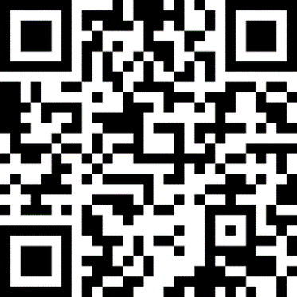
КОНТАКТНАЯ ИНФОРМАЦИЯ
Заместитель главы города по экономическим вопросам, инвестиционный уполномоченный
Ермилова Любовь Владимировна
653000, Кемеровская область, г. Прокопьевск, пр-кт Шахтеров, 41,
тел.: 8 (3846) 67-42-04
e-mail: elv_prkp@inbox.ru
Отдел экономического развития и инвестиций администрации города Прокопьевска
653000, Кемеровская область, г. Прокопьевск, пр-кт Шахтеров, 41,
тел.: 8 (3846) 67-42-99, 67-42-44
e-mail: invest_prkp@inbox.ru
Подробная информация на официальном сайте
администрации города Прокопьевска https://pearlkuz.ru/

